Slide 1
資料結構與延伸學習
CSIE105A doublesheep

Slide 2
簡介
Java Collections Framework重點
約瑟夫環
正規運算式

Slide 3
Java Collections Framework

Slide 4
簡介
ArrayDeque 優化的內建Stack
優先佇列
Set
Map
其他實用的方法

Slide 5
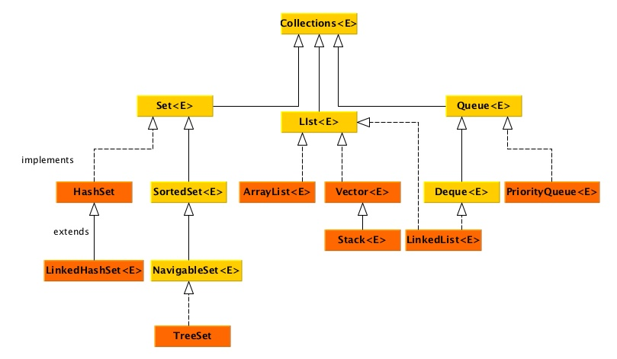
Java Collections Framework
ArrayDeque<E>

Slide 6

ArrayList轉Array
ArrayList<Integer> list = new ArrayList<Integer>(Arrays.asList(0,1,2,3));
System.out.println(list);
Integer[] n = (Integer[])list.toArray(new Integer[list.size()]);
System.out.println(Arrays.toString(n));
輸出：
[0, 1, 2, 3]
[0, 1, 2, 3]

Slide 7
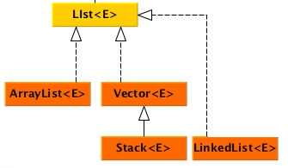
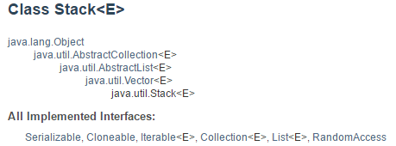
List interface
ArrayList、LinkedList與Stack都繼承了List的特性
下面以Stack為例，可以在API中查詢到所有繼承關係：

Slide 8
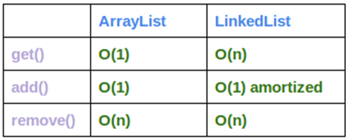
ArrayList 與 LinkedList
ArrayList
ArrayList支援陣列RandomAccess的特性
所以用get取資料的速度會非常快
LinkedList
鏈結串列在add和remove元素的時候，性能表現很好
get的效能較差，insert（java是set）的時候效能較好

Slide 9
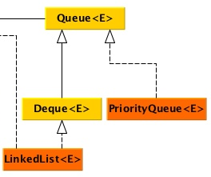
Deque interface
Deque：Double End Queue
ArrayDeque<E>

Slide 10
ArrayDeque <E>
ArrayDeque是在Java 6開始提供的類別
在Java API中提到：
This class is likely to be faster than Stack when used as a stack, and faster than LinkedList when used as a queue.
ArrayDeque不僅可以當Stack使用，也可以當作Queue使用

Slide 11
ArrayDeque <E>
Deque<Integer> stack = new ArrayDeque<Integer>();
當你要當作Stack使用時：
push
pop
當你要當作Queue使用時：
offer
poll

Slide 12
PriorityQueue <E>
優先佇列可以讓優先權較高的元素先出隊
（優先權的改寫可以自行增加Comparator）
Java預設是先出去最小的值
PriorityQueue<Integer> pq = new PriorityQueue<Integer>(Arrays.asList(0,1,2,3));
pq.poll(); pq.poll();
System.out.println(pq);
輸出：[2 , 3]

Slide 13
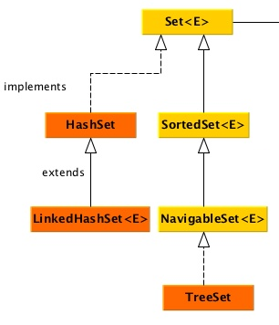
Set <E>
Set稱為集
讓放進去的元素不重複
HashSet 雜湊集
可以O(1)的速度快速取元素
TreeSet 樹狀集
以紅黑樹的樹狀結構儲存元素
每當把元素放進結構的同時
會按照紅黑樹的結構一邊排序
（可自寫Comparator）

Slide 14
Set <E>
HashSet<Integer> h = new HashSet<Integer>(Arrays.asList(100,5,100,20,3,5));
System.out.println(h);
TreeSet<Integer> t = new TreeSet<Integer>(Arrays.asList(100,5,100,20,3,5));
System.out.println(t);
輸出：
[3, 100, 20, 5]
[3, 5, 20, 100]

Slide 15
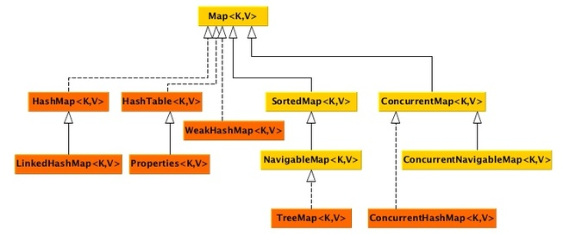
Map <K , V>
Map稱為映射
每一個Key都會對應一個Value
Key都是獨一無二的
K是Key的縮寫，表示鍵
V是Value的縮寫，表示映射值

Slide 16
Map <K , V>
HashMap：
雜湊映射可以快速的以雜湊資料結構儲存元素
主要是鍵需要不同，映射值多個一樣是不影響的
TreeMap：
樹狀映射儲存方式是以紅黑樹的樹狀資料結構儲存
每次放元素的同時，都會根據鍵來將資料排序
（可自寫Comparator）

Slide 17
Map <K , V>
HashMap<Integer,String> map = new HashMap<Integer,String>();
map.put(100,"滿分好棒棒");
map.put(87,"不能再多了");
map.put(0,"你怎麼考der");
System.out.println(map.get(87));
System.out.println(map.containsKey(100));
輸出：
不能再多了
true

Slide 18
深度轉字串
你還在慢慢的寫一堆迴圈輸出陣列檢查資料嗎？
勝
int[][][] n = {{{1,2,3},{2,5}}};
System.out.println(Arrays.deepToString(n));
長長der
int[][][] n = {{{1,2,3},{2,5}}};
for(int i=0;i<n.length;i++)
for(int j=0;j<n[i].length;j++)
for(int k=0;k<n[i][j].length;k++)
System.out.print(n[i][j][k]+", ");
System.out.println();

Slide 19
二進位有幾個１
你還在慢慢的數二進位有幾個１嗎？
勝
int n = 23;
System.out.println(Integer.bitCount(23));
長長der
int n = 23;
String s = Integer.toBinaryString(n);
int count = 0;
for(int i=0;i<s.length();i++)
if(s.charAt(i)=='1')
count++;

Slide 20
求公因數
忘記怎麼打輾轉相除法求公因數了嗎？
int a = 20;
int b = 24;
BigInteger x = new BigInteger(Integer.toString(a));
BigInteger y = new BigInteger(Integer.toString(b));
BigInteger ans = x.gcd(y);

Slide 21
善用字串緩衝
多善用StringBuilder或StringBuffer的使用
可以有效的增加程式整體的速度
因為光是一個系統輸出就要花很多時間

Slide 22
約瑟夫環

Slide 23
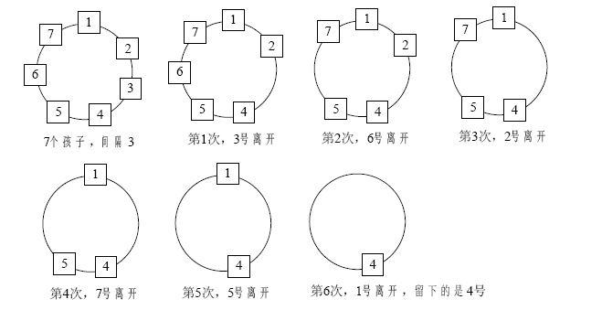
約瑟夫環
有N個犯人圍成一圈，每X個一數就會殺掉他
剩下的最後一個人就會活著
這個問題在於，給你２個未知數
你要怎麼知道站在什麼地方不會被殺掉？

Slide 24
正規運算式

Slide 25
正規運算式
我們最常使用正規運算的時候，是在字串分割時
String s = "12 34 56";
String[] t = s.split(" ");
真正的意思是，遇到符合運算式的字串就會進行切割
https://docs.oracle.com/javase/7/docs/api/java/util/regex/Pattern.html

Slide 26
正規運算式
Ｘ 字元
． 可以代表任何字元
Ｘ？ 出現一次或不出現
Ｘ＊ 出現零次或多次
Ｘ＋ 出現一次以上
Ｘ｛Ｎ｝ 出現Ｎ次
Ｘ｛Ｎ,｝ 出現至少Ｎ次
Ｘ｛Ｎ,Ｍ｝ 出現Ｎ～Ｍ次
[abc] a或b或c
[a-zA-Z] 任何字母

Slide 27
正規運算式
想去掉o嗎？？
String s = "yooooooyee";
System.out.println(Arrays.toString(s.split("o")));
輸出：
[y, , , , , , yee]
String s = "yooooooyee";
System.out.println(Arrays.toString(s.split("o+")));
輸出：
[y, yee]

Slide 28
正規運算式
也可比對這整個字串是否符合這個運算式的格式
以判斷加法運算式來說：
String s = "100+200";
System.out.println(s.matches("[\\d]+\\+[\\d]+"));
要判斷更多算式，可再自行修改添加優化它：
s.matches("[\\d]+[\\+-/\\*] [\\d]+")

